Slide 1
Linguagem de
Programação Dart
Trilha de Flutter
Danilo Perez
Full Stack Developer / Criador do canal “Fala Devs” no Youtube
Microsoft Certified Professional Developer e Pós Graduado em Java com Oracle

Slide 2


Danilo Perez
Full Stack Developer
@in/perez-danilo
Criador do canal “Fala Devs” no Youtube
Microsoft Certified Professional Developer Pós Graduado em Java com Oracle
https://github.com/perez-danilo

Slide 3
Objetivo Geral
Objetivo deste módulo é apresentar a linguagem de programação Dart que é o que usamos para desenvolver em Flutter. Será abordado o fundamento, orientação a objetos, estrutura condicionais e de repetição, funções, boas práticas, tratamento de erros e testes.

Slide 4
Percurso
Etapa 1
Fundamentos da Linguagem Dart
Etapa 2
Estruturas Condicionais e de Repetição em Dart
Etapa 3
Dominando Funções em Dart
Etapa 4
Orientação a Objetos em Dart
Etapa 5
Boas Práticas e Tratamento de Exceções em Dart
Etapa 6
Introdução à Testes em Dart

Slide 5

Etapa 1
Flutter
// Fundamentos da Linguagem Dart

Slide 6
Introdução
Dart é uma linguagem de programação apresentada pelo Google me 2011 com o objetivo de ser uma opção ao TypeScript para desenvolvimento Web.
Começou a ser mais difundida com o advento do Flutter que trouxe o Dart como linguagem para seu SDK.
Dart VM
https://dart.dev

Slide 7
Introdução
Dart é uma linguagem muito parecida com o a linguagem C, com isso ela lembra muito Java, C#, Javascript e PHP.
Linguagem fortemente tipada, mas que possibilita o uso também de tipos dinâmicos
Orientada a objetos
DartPad (https://dartpad.dartlang.org/)

Slide 8
Compilado x Interpretado
Pode ser compilada de duas formas diferentes: ahead-of-time (AOT) e just-in-time (JIT)
ahead-of-time: quando o Código já é compilado para a linguagem nativa, possibilitando uma alta performance
just-in-time: código é compilado com a aplicação em execusão, possibilidtando o hot-reload

Slide 9
Aplicabilidade do Dart
Console
REST
WebSocket
Flutter

Slide 10
Instalação
Flutter.
Site https://dart.dev
Windows
Mac
Linux

Slide 11
Criação de projeto Dart
dart create <NOME_DIRETORIO>
dart create meu_app

Slide 12
Uso do Dart
Console
Pacotes
REST
WebSocket

Slide 13
Linguagem Dart
Lógicos
Matemáticos
Condicionais
Laços
==
!=
&&
||
+
-
*
/
%
if
else
else if
Ternário
switch case
for
foreach
while
do while

Slide 14
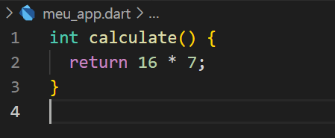
Funções

Slide 15
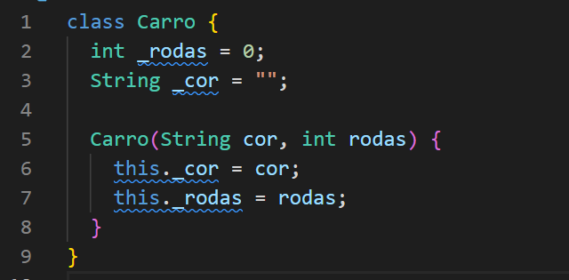
Orientação a Objetos

Slide 16
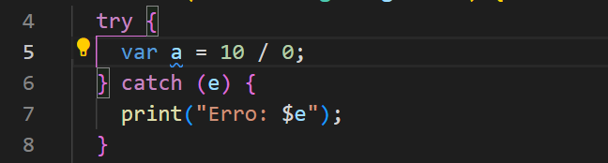
Exceções

Slide 17
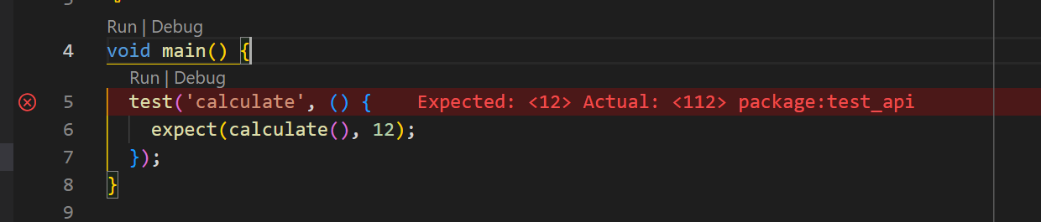
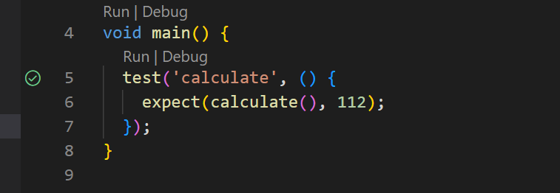
Testes

Slide 18
Tipo de dados
int
double
String
bool
List e List<>
Map – chave/valor
constant
Dynamic
Date

Slide 19
Hands On!
“Falar é fácil.
Mostre-me o código!”
Linus Torvalds

Slide 20
Etapa 2
Flutter
// Estruturas Condicionais e de Repetição em Dart

Slide 21
Linguagem Dart
Lógicos
Condicionais
Laços
==
!=
> e <
&&
||
if
else
else if
Ternário
switch case
for
foreach
while
do while

Slide 22
Etapa 3
Flutter
// Dominando Funções em Dart

Slide 23
Benefícios das funções
Reduzindo a duplicação de código
Melhorar a clareza do código
Reutilização de código
Decompondo problemas complexos em partes mais simples
Ocultação de informações

Slide 24
Estrutura de uma função
// Função
int add(int a, int b)
{
int result = a + b;
return result;
}
int add(int a, int b) => a + b;
// Função sem parametros e sem retorno
void hello() => print("Hello World");
void hello() {
print("Hello World");
}

Slide 25
Etapa 4
Flutter
// Orientação a Objetos em Dart

Slide 26
O que é OO
A Orientação a Objetos é um paradigma de computação que nos auxilia a efetuar abstrações de objetos e outras coisas imateriais do mundo real. Essas abstrações serão escritas em forma de estruturas de fácil compreensão, estruturas essas que servirão de modelo para criação de nossos dados dentro dos sistemas.

Slide 27
Princípios da OO
Programação Estruturada vs Programação Orientada a Objetos
Abstração
Encapsulamento
Herança
Polimorfismo

Slide 28
Detalhamento da OO
Classes
Herança
Objetos
Encapsulamento
Polimorfismo
Classes Abstratas
Interfaces
Inversão de Controle e Injeção de dependência
SOLID
DDD — Domain Driven Design

Slide 29
Etapa 5
Flutter
// Boas Práticas e Tratamento de Exceções em Dart

Slide 30
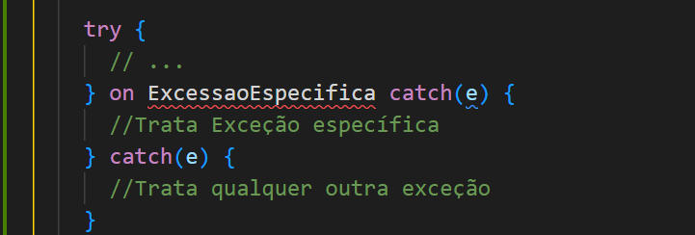
Tratamento de erros
Try catch
Try catch finally

Slide 31
Boas práticas
lints
https://pub.dev/packages/lints
https://pub.dev/packages/flutter_lints

Slide 32
Etapa 6
Flutter
// Introdução à Testes em Dart

Slide 33
Introdução a testes
Evitar erros antes de ir para produção
Redução de custos com testes manuais
Confiabilidade do código

Slide 34
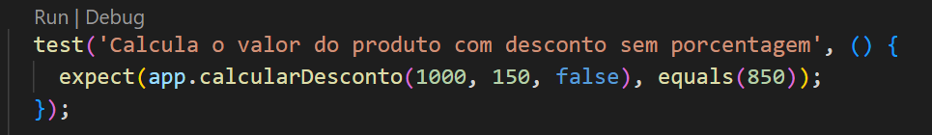
Testes no DART
dart run test
Utilização de Matchers
Confiabilidade do código

Slide 35
Links Úteis
digitalinnovationone/dio-flutter (github.com)
Dart programming language | Dart
DIO: Cursos de Orientação a objetos
DIO: Testes

Slide 36
Para saber mais
Artigos e cursos da DIO
“Fala Devs” youtube

Slide 37

Dúvidas?
> Fórum/Artigos
> Comunidade Online (Discord)

Slide 38
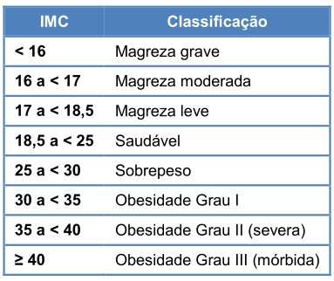
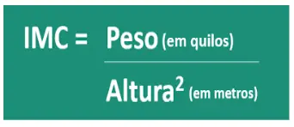
Desafio - IMC
Criar classe Pessoa (Nome / Peso / Altura)
Ler dados do terminal
Tratar exceções
Calcular IMC
Printar na tela o resultado do cálculo
Testes

